Slide 1
IŞIK
Beyaz Işık Gerçekten Beyaz mıdır?
Mustafa ÇELİK

Slide 2
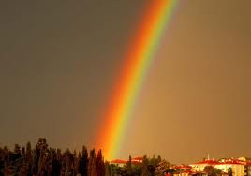
Güneş'ten bize ulaşan beyaz ışık, gerçekte birçok rengin birleşiminden oluşur. "Beyaz, aslında başlı başına bir renk değil, tüm renklerin birleşimidir.“
Beyaz ışığı oluşturan renkler gökkuşağında da görülebilir.

Slide 3
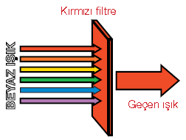
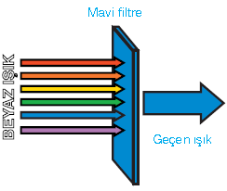
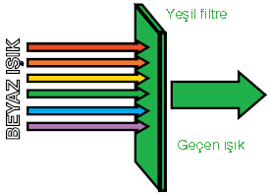
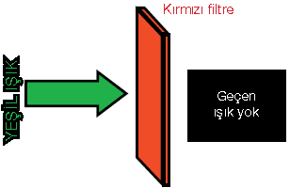

Slide 4
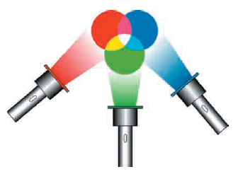
Beyaz ışık bazı temel renklerden oluşur.

Slide 5
KIRMIZI
YEŞİL
SARI
KIRMIZI
MAVİ
MAGENTA
MAVİ
YEŞİL
CYAN

Slide 6
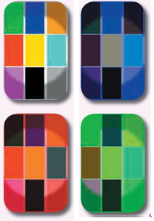
Beyaz ışık altında belirli renklerde gördüğümüz değişik cisimler kırmızı, yeşil veya mavi ışık altında farklı renklerde görünür.

Slide 7
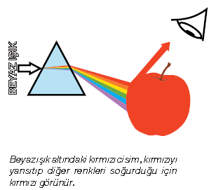
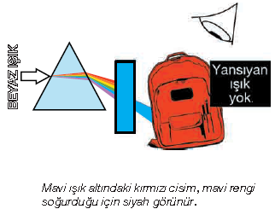

Slide 8
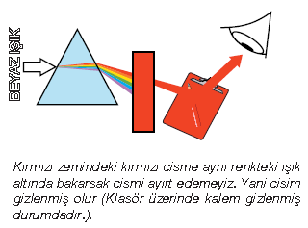
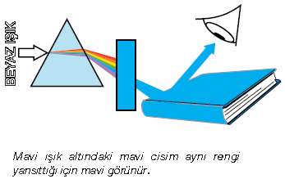

Slide 9
Mağazadaki parlak floresan, giysilerin renklerinin biraz daha mavi tonlarda görünmesine yol açar.

Slide 10
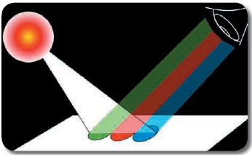
Çevremizdeki cisimler kırmızıdan mora kadar değişen renklere ve bu renkler arasındaki çok sayıda geçiş tonlarına sahiptir. Kırmızı bir cisim, kırmızı ve kırmızıya yakın tonlar dışındaki bütün renkleri soğurur. Bu durumda cismi kırmızı görürüz.
Kırmızı cisim üzerine yeşil ışık gönderilirse gönderilen yeşil ışık cisim tarafından soğurulacağı için yansıyan ışık olmayacak ve cisim siyah görünecektir. Bu yüzden bizler, renkli ışıkta baktığımız cisimlerin renklerini beyaz ışık altındaki renklerinden farklı görürüz.

Slide 11
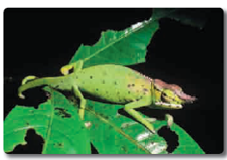
Bazı durumlarda cisimleri görmek veya bulunduğu zeminden ayırt etmek de zor olur.
Aynı sebebe bağlı olarak bukalemun gibi kamufle olabilen canlılardaki renk değiştirme sistemi onların düşmanlarından korunmasını sağlar.

Slide 12
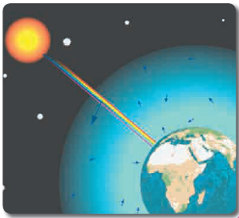
Gökyüzünün mavi renkte görünmesinin nedeni, atmosferin; ışığın mavi tonlarını yansıtmasıdır.
Kırmızı ve kırmızıya yakın tonlar soğurulurken, mavi ışık atmosferde saçılır.

Slide 13
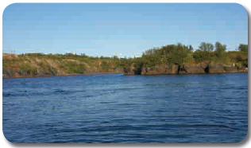
Denizlerin mavi renkli görünmesinin sebebiyle gökyüzünün mavi renkli görünmesinin sebebi birbirine benzerdir. Çünkü atmosferi oluşturan azot, oksijen ve karbon dioksit gibi gazlar deniz suyunun içerisinde de dağılmış olarak yer alır.

Slide 14
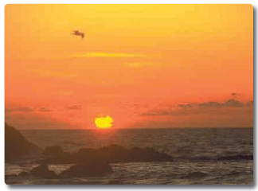
Güneş, doğarken ve batarken güneş ışınları atmosferde daha çok yol alır ve atmosfere giriş açısı değişir. Bu sırada güneş ışınları daha kalın bir atmosfer tabakasını geçmek zorunda kalır. Buna bağlı olarak mavi tonların çoğu, hava molekülleri tarafından soğurulur. Böylece gözümüze kırmızı, turuncu ve sarı tonlardaki ışıklar ulaşır.

Slide 15
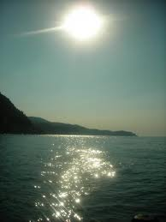
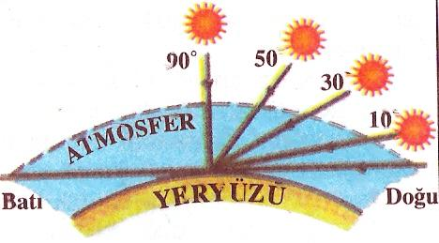
Güneş, öğle vakti parlak beyaz görünür. Bunun sebebi, öğle saatlerinde tepede olan Güneş'ten yayılan ışığının daha kısa yol alması ve dolayısıyla daha az filtre edilmesidir.

Slide 16
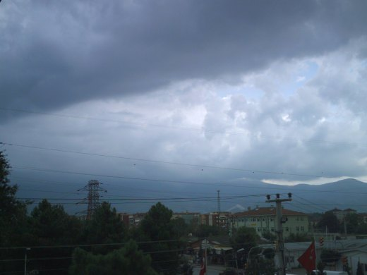
Gökyüzü yoğun bulutlarla veya dumanla kaplı olduğunda, tüm ışınlar nerede ise aynı oranda saçılır. Bu da gökyüzünün gri renkte görünmesine yol açar.

Slide 17
Bizim Göremediğimiz Işık Türleri de Var mıdır?
Fotoğraf makinesinde ve periskopta görünür ışıktan faydalanılır.
Radyoda ve iç organlarımızın görüntülenmesini sağlayan röntgen cihazında ışık enerjisinden faydalanılır. Bu cihazlarda kullanılan ışık enerjisi görünemeyen ışınlardan oluşur.

Slide 18
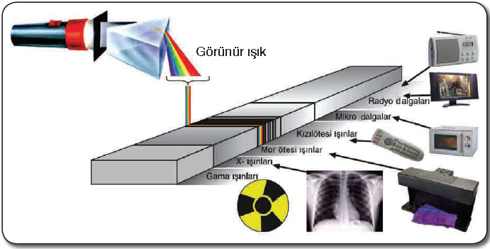

Slide 19
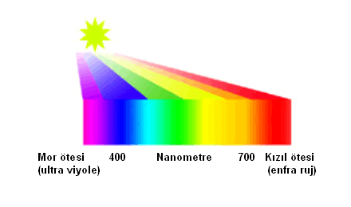
Beyaz ışığın oluşturduğu görünür ışık yelpazesine göremediğimiz ancak varlığını değişik yöntemlerle anladığımız diğer ışık türleri de belli özelliklerine göre dâhil edilirse "ışık tayfı" veya "ışık spektrumu" olarak adlandırılan bir enerji bandı elde edilmiş olur.
Görünür ışık bu enerji bandının % 1’ini oluşturur.

Slide 20
Akkor hâline gelmiş bir tel veya ısınmış bir tost makinesinin yaydığı kızıl ötesi ışık (infrared), kırmızı ışığın hemen dışında yer alır ve özel filmlerle karanlıkta fotoğraf çekmede kullanılır.
Tenimizi bronzlaştıran mor ötesi (ultraviyole) ışınlar, mor ışığın hemen altında yer alır.
Güneş, ışık tayfının neredeyse tümünden ışık yayar. Ancak en fazla ışımayı bizim görebildiğimiz renklerde yapar.

Slide 21
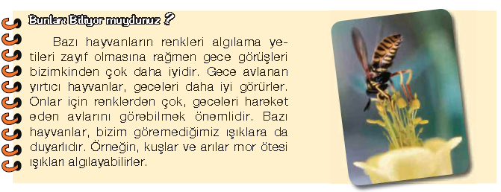

Slide 22
Mustafa ÇELİK
Fen ve Teknoloji Öğretmeni
Türk Telekom YİBO
Digor/KARS

